Slide 1
03.제어문
If
While
for

Slide 2
조건문 반복문
if
while
for

Slide 3
If문
“돈이 있으면 택시를 타고, 돈이 없으면 걸어간다.”
조건 판단->상황 수행
연산자를 사용하여 bool 자료형을 만든다.
*bool 자료형 : true, false

Slide 4
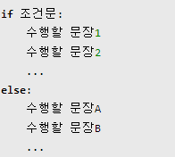

If문 기본구조
들여쓰기 중요!
<tab>
잘못된 들여쓰기로 인한 오류

Slide 5
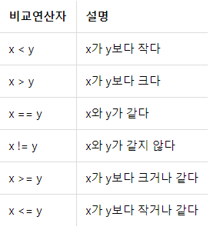
If문
비교연산자
*부등호 위치 주의

Slide 6
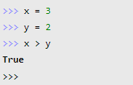


If문

Slide 7
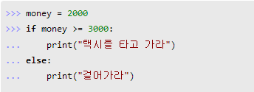
If문
Money가 3000보다 크면(true) 택시를 타고 가라
그렇지 않으면(false) 걸어가라

Slide 8
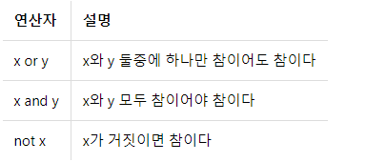
If문
연산자 and or not

Slide 9
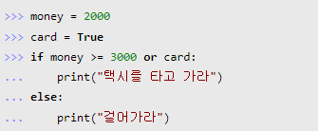
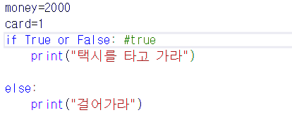
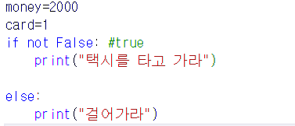
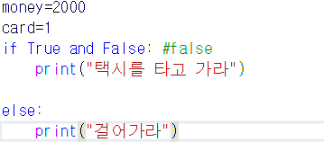
If문
*or : 한 개라도 참이면 참
*not : 반대값
*and : 한 개라도 거짓이면 거짓

Slide 10
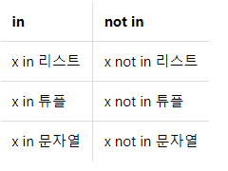
If문
X in s, x not in s
리스트,튜플,문자열 안에 있는 원소 여부확인

Slide 11

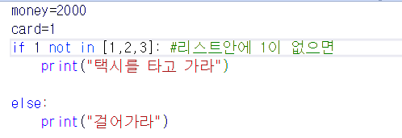


If문
리스트
튜플
문자열

Slide 12
If문
리스트
튜플
문자열

Slide 13
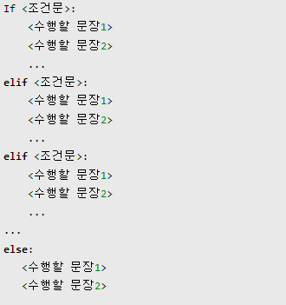
If문-elif
(참고)*다른 언어에서는 else if 사용

Slide 14
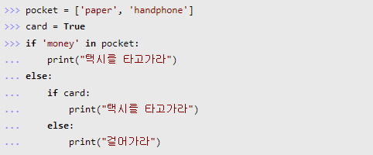
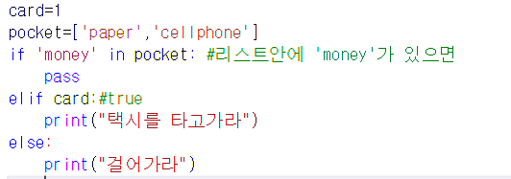
If문-elif
다중조건 판단을 간단하게 하기 위해
Elif 사용
*조건문에서 아무 일도 하지 않게 설정->pass

Slide 15

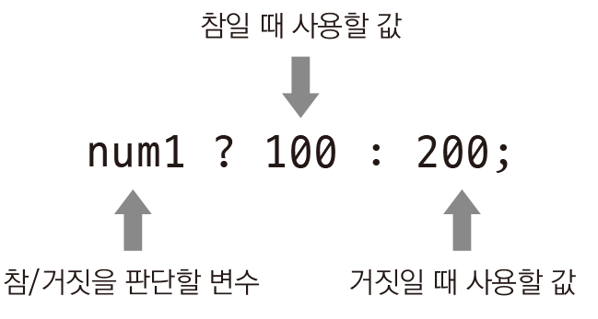
If문-조건부 표현식
*삼항 연산자
message=(score>=60) ? "success" : "failure"

Slide 16

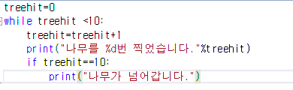
While문
*반복 수행

Slide 17
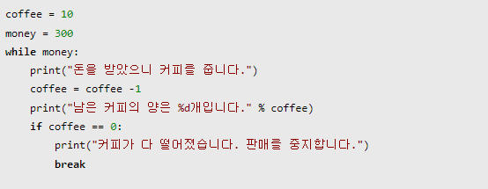
While문-break
반복문 강제로 빠져나가기

Slide 18
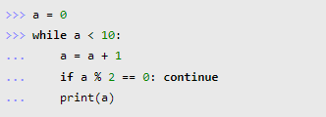
While문-continue
While문의 맨 처음으로 돌아가기

Slide 19

While문-무한 루프
Ctrl+C를 눌러 종료

Slide 20

For문
*리스트의 첫 번째 요소부터 마지막 요소까지
차례로 변수에 대입

Slide 21
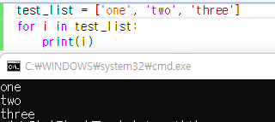
For문

Slide 22
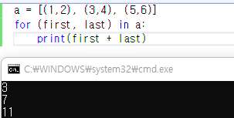
For문

Slide 23
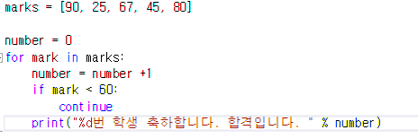
For문-continue
While문의 continue와 동일한 특징
For문의 처음으로 돌아간다.

Slide 24
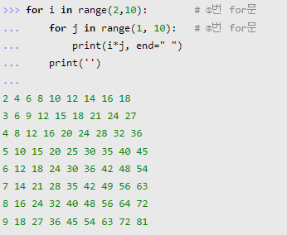

For문-range
*range(1,11)->1이상 11미만
*range(10)->0이상 10미만
*range(5,-2,-1) 5이하 -1이상
다음 줄로 넘어가지 않고 해당 줄에 계속 출력

Slide 25
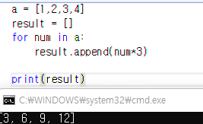

For문-리스트 내포
리스트의 각 항목에 3을 곱한 결과 저장

Slide 26

For문-리스트 내포
[표현식 for 항목 in 반복가능객체 if 조건문]
*짝수에만 3을 곱하여 저장

Slide 27
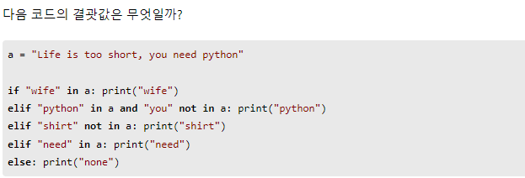
연습문제 1
shirt

Slide 28
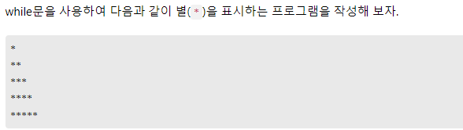
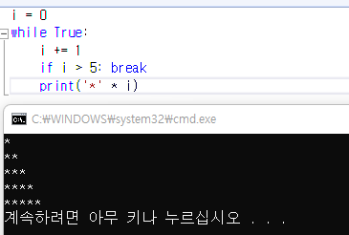
연습문제 2

